Slide 1
নির্দেশনা স্লাইড
এই পাঠটি শ্রেণি কক্ষে উপস্থাপনের সময় প্রয়োজনীয় নির্দেশনা প্রতিটি স্লাইডের নিচে Slide Note সংযোজন করা হয়েছে । আশা করি সম্মানিত শিক্ষকগণ পাঠটি উপস্থাপনের পূর্বে উল্লেখিত Note দেখে নিবেন। এছাড়াও শিক্ষক প্রয়োজনবোধে তাঁর নিজস্ব কৌশল প্রয়োগ করতে পারবেন।

Slide 2
01730-878558
shofiuddintsc@gmail.com

Slide 3
পরিচিতি
শিক্ষক পরিচিতি
পাঠ পরিচিতি
শ্রেণীঃ একাদশ
বিষয়ঃ এগ্রো মেশিনারী
অধ্যায়ঃ ১.16
প্রকৌঃ মোঃ শফি উদ্দীন
ইন্সট্রাক্টর (ফার্ম মেশিনারী)
shofiuddintsc@gmail.com
01730-878558 01619346487
Shofi Uddin agro Machinery
Shofi Uddin Shofi Uddin
পাঠের বিষয়বস্তুঃ
M / IEB 19010
বডি ডেন্টিং

Slide 4
কী দেখছো!

Slide 5
শিখনফল
এ পাঠ শেষে শিক্ষাথীরা…
ডেন্টিং কী তা জানতে পারবে।
ডেন্টিং কাজে ব্যবহ্নত বিভিন্ন টুলস সমূহের নাম জানতে পারবে।
ডেন্টিং কাজে গ্যাস ওয়েল্ডিং সেটের প্রয়োজনীয়তা জানতে পারবে।
একটি গাড়ির ডেন্টিং কাজের পদ্ধতি ব্যাখ্যা করতে পারবে।

Slide 6
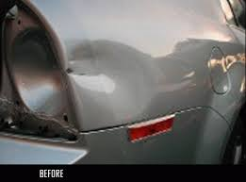
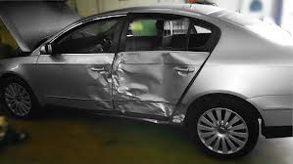
ডেন্টিং: মোটর যান রাস্তায় চলাচলের সময় বিভিন্ন কারণে একটি যানের সাথে আর একটি যানের আঘাত লেগে, ধাক্কা লেগে, চাপ লেগে বিভিন্ন অংশ উচু নিচু, গর্ত বা বাকা হয়ে বা কুচকিয়ে যেতে পারে। এই সমস্ত ত্রূটি গুলো দুর করে যানকে পূর্বের অবস্থায় ফিরিয়ে আনার প্রক্রিয়াকে ডেন্টিং বলে।

Slide 7
ডেন্টিং টুলস(Dentig Tools):
১। ডলি ব্লক(Dolly Block)
২। বাম্পিং হ্যামার(Bumping Hammer)
৩। পিক হ্যামার(Pic Hammer)
৪। পিক টুলস(Pic Tools)
৫। স্পুন(Spoon)
৬। প্রাইবার(Prybars)
7। গ্যাস ওয়েল্ডিং সেট(Gas welding set)

Slide 8
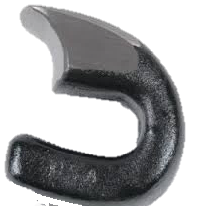
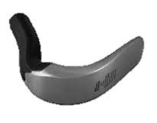
বিভিন্ন প্রকার ডলি ব্লক
লো-ক্রাউন ডলি
রাফিং ডলি
লো-ক্রাউন ডলি

Slide 9
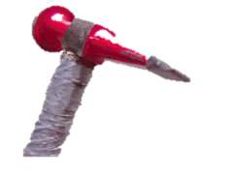
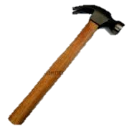
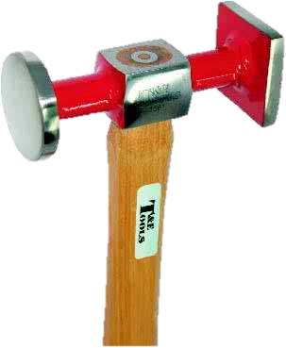
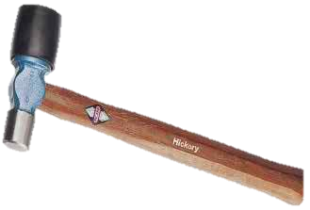
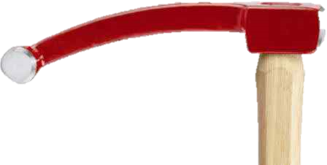
বিভিন্ন প্রকার বাম্পিং হ্যামার

Slide 10
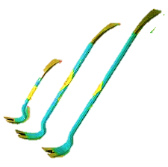
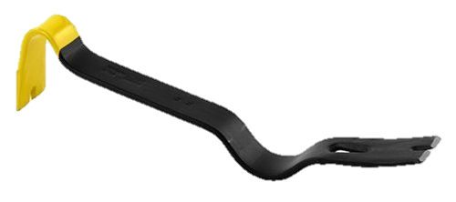
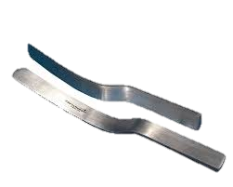
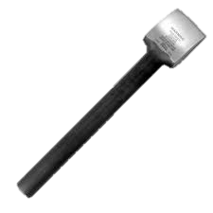
বিভিন্ন প্রকার ডেন্টিং স্পুন

Slide 11
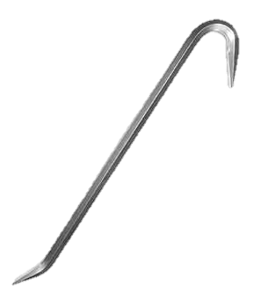
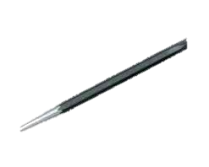
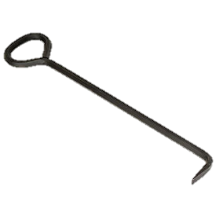
বিভিন্ন প্রকার প্রাইবার

Slide 12
নীচের ভিডিওটি লক্ষ্য কর

Slide 13
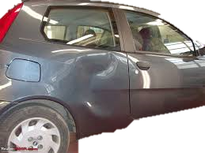
দলীয় কাজ
ডেন্টিং টুলস ব্যবহার করে উপরে উল্লেখিত গাড়ি সমূহের ডেন্টিং কার্য সম্পাদন কর।

Slide 14
মূল্যায়ন
ডেন্টিং কী?
ডেন্টিং কাজে কী কী টুলস ব্যবহ্নত হয়?
ডলি ব্লক ও বাম্পিং হ্যামারের কাজ কী?
ডেন্টিং কালীন কী কী সাবধানতা অবলম্বন করতে হয়?

Slide 15
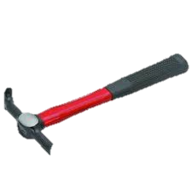
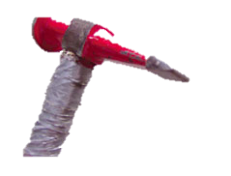
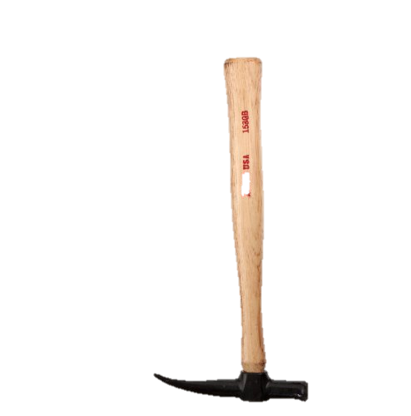
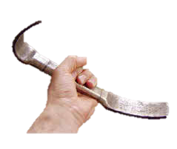
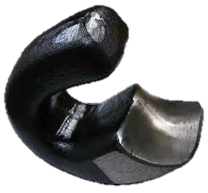
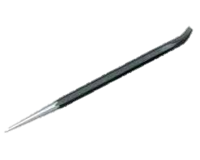
বাড়ির কাজ
উল্লেখিত ডেন্টিং টুলস্ সমূহের তালিকা প্রস্তুত করতঃ তাদের কাজ লিখে আনবে।

Slide 16
ধন্যবাদ

